Slide 1
Tema banului în literatură
Prof. Vasile Florentina Gabriela Clasa a IX-a A
COLEGIUL NAȚIONAL PEDAGOGIC ,,D.P. PERPESSICIUS” BRĂILA

Slide 2
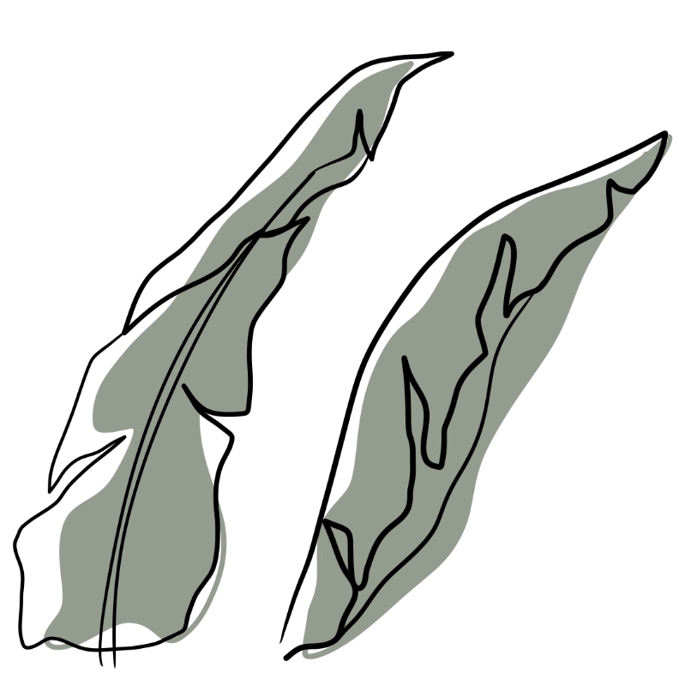
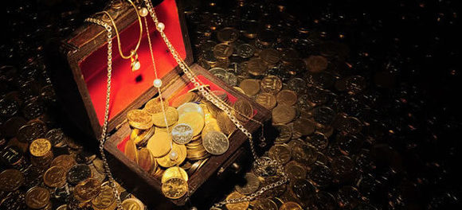
Asociați substantivului ,,bani” primele trei cuvinte/ expresii care vă vin în minte.

Slide 3
Explicați care este rolul banilor în viața noastră.

Slide 4
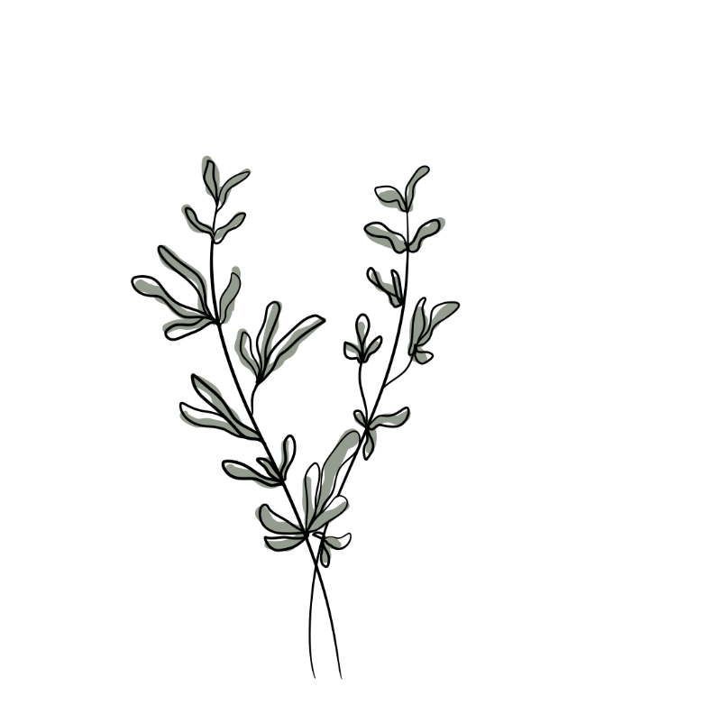
Alegeți un citat despre bani și explicați semnificația acestuia:
-,,Banii sunt un șef teribil, dar un servitor excelent” (P.T. Barnum)
-,,Nu prețui banul mai mult sau mai puțin decât merită; el poate fi un servitor bun, dar și un stăpân crud.” (Alexandre Dumas –fiul)
-,,Money grows pn the tree of Patience”
-,,Dacă banii nu aduc fericirea, atunci vreau să îmi trăiesc nefericirea într-un confort total” (Oscar Wilde)

Slide 5
Tema banului în literatură
În literatură, banul a constituit o sursa de inspirație pentru scriitori, iar tema a fost tratată din perspective diferite. Banul/ averea/ moștenirea, dorința de a avea mai mult are atât conotații pozitive, cât și conotații negative.

Slide 6
Texte suggestive:
Punguța cu doi bani, Ion Creangă
Fata babei și fata moșneagului, Ion Creangă
Jack și vrejul de fasole, Josepf Jakobs
Moara lui Călifar, Gala Galaction
Hagi-Tudose, Barbu Ștefănescu Delavrancea
La hanul lui Mânjoală, I.L. Caragiale
Mara, Ioan Slavici
Moara cu noroc, Ioan Slavici

Slide 7
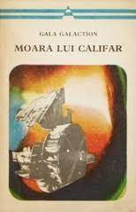
Moara lui Călifar de Gala Galaction
Un tânăr orfan, Stoicea, ispitit de dorința îmbogățirii, merge la un bătrân morar, despre care oamenii cred ca si-a vândut sufletul diavolului. Bătrânul îl ,,căpătuiește”, fără ca tânărul să realizeze că prețul bogăției trecătoare și iluzorii este chiar robia veșnică în slujba necuratului.

Slide 8
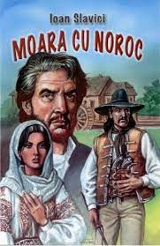
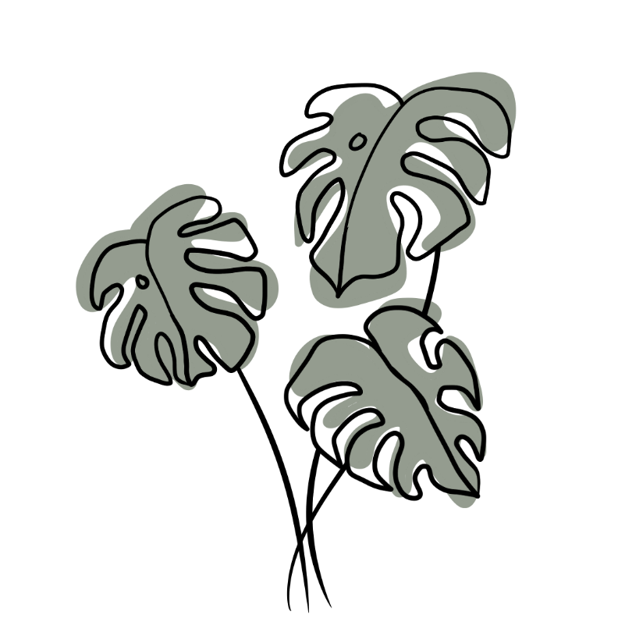
Moara cu noroc de Ioan Slavici
Ghiță, un cizmar sărac, modest, dar cinstit ia hotărârea de a lua în arendă hanul de lângă Moara cu noroc, un loc aflat la o răscruce de drumuri, într-o vale pustie, ciu scopul de a câștiga bani spre binele familiei. O perioadă, alături de soția și de soacra sa, câstigă bani cinstiți, dar apariția lui Lică Sămădăul, șeful porcarilor din zonă, tulbură echilibrul familiei. Împins de dorința de a câștiga bani ușor și rapid, Ghiță intră în afaceri necurate cu Lică, își pierde cinstea, liniștea sufletească și, în final familia. Cârciumarul plin de bani, dar necinstit, moare ucis de cei cu care făcuse tovărășie pentru bani.

Slide 9
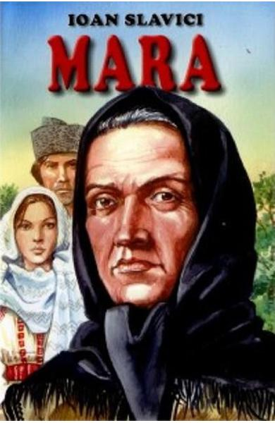
Mara de Ioan Slavici
Romanul Mara spune povestea unei femei cu doi copii, care a rămas văduvă și săracă, dar care, prin muncă cinstită a reușit să strângă suficientă avere astfl încât să le ofere copiilor un viitor liniștitor. Pe fiica cea mare, Persida, o lasă în grija măicuțelor de la mănăstire pentru a primi o educație aleasă, iar pe Trică, fiul mai mic, îl dă să învețe meserie la cojocarul Bocioacă.Femeia muncește zi de zi, este ,,podăriță” și face și negoț, ,,cumpără ce găsește și vinde ce poate”. Deși este atrasă de puterea pe care i-o dă banul, Mara este totuși o mamă bună care își dorește tot ce este mai bun pentru viitorul copiilor. Ea este conștientă că banul ,,deschide toate ușile”.

Slide 10
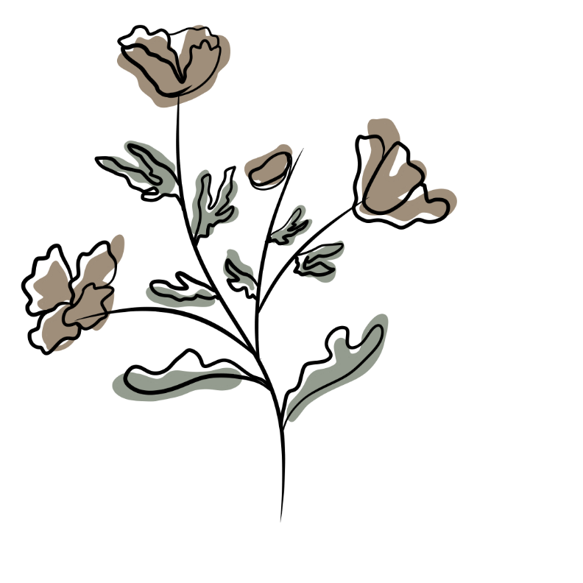
Reflectează!
Are banul o valoare pozitivă/negativă? Explică!
Se poate trăi fără bani?
Tu ce ai face pentru a câștiga mai mulți bani?

Slide 11
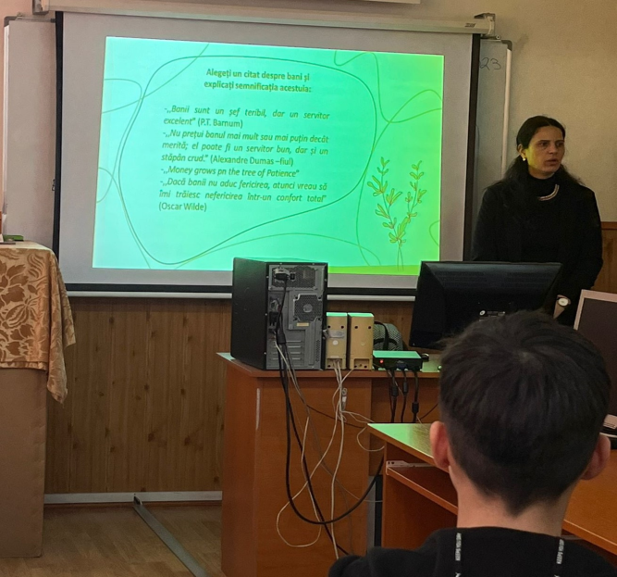
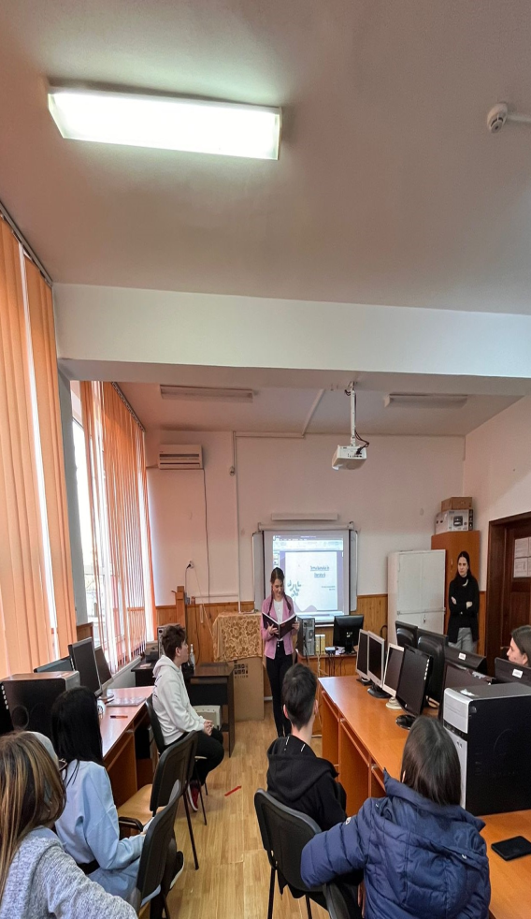
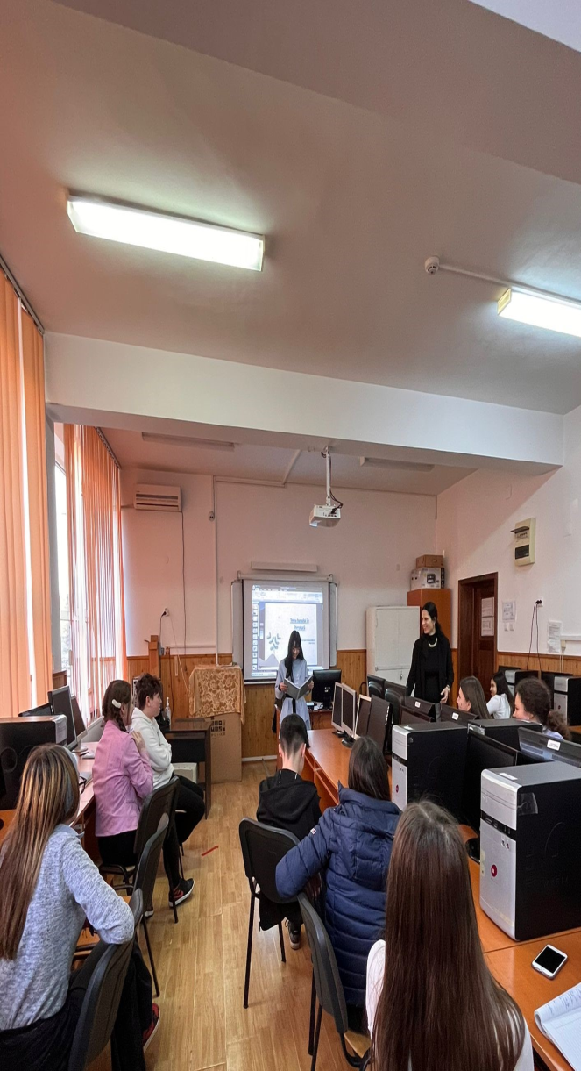
GALERIE FOTO:

